Slide 1



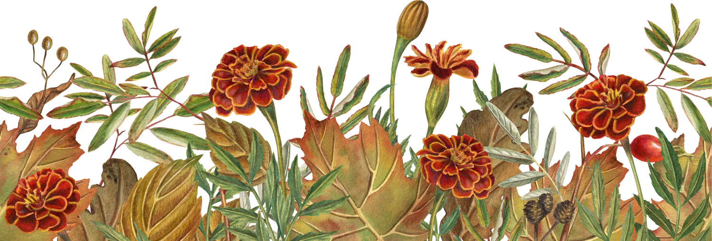
Trường Tiểu học Hùng Thắng
CHÀO MỪNG THẦY CÔ VỀ DỰ GIỜ
MÔN ÂM NHẠC
LỚP: 4
Giáo viên: Nguyễn Thị Tươi

Slide 2
KHỞI ĐỘNG

Slide 3
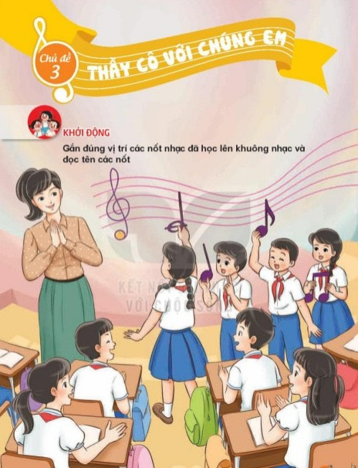

Slide 4
Tiết 9
Lí thuyết âm nhạc: Giới thiệu các hình nốt
Đọc nhạc: Bài số 2

Slide 5
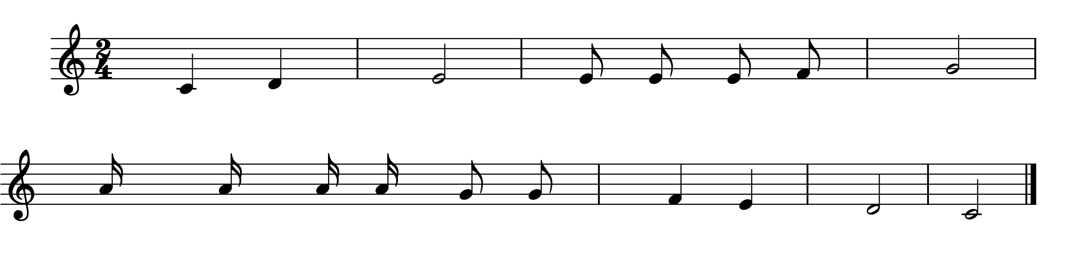
Lí thuyết âm nhạc: Giới thiệu các hình nốt
Nghe và cảm nhận độ dài ngắn khác nhau của
các âm thanh trong đoạn nhạc

Slide 6

Đọc nhạc kết hợp vỗ tay theo tiết tấu
Cảm nhận sự khác nhau của âm thanh khi vang lên
- Nốt nào ngân dài nhất?
- Nốt nào ngân ngắn nhất?

Slide 7



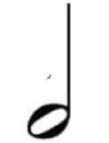
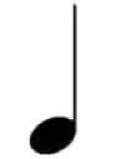
Hình nốt nhạc là kí hiệu thể hiện độ ngân dài hoặc ngắn của âm thanh trong âm nhạc.
Nốt tròn
Nốt móc đơn
Các hình nốt nhạc
Nốt trắng
Nốt móc kép
Nốt đen

Slide 8


Hình nốt nhạc là kí hiệu thể hiện độ ngân dài hoặc ngắn của âm thanh trong âm nhạc.
Các hình nốt nhạc và tương quan về độ dài:
Nốt tròn
=
+
Nốt trắng
=
+
Nốt đen
=
+
=
Nốt móc đơn
=
+
=
Nốt móc kép

Slide 9


Cách đọc tên nốt nhạc là đọc tên nốt và hình nốt
VD
Nốt Son trắng
Nốt Đồ đen
Nốt Rê đen
Nốt Mi đơn
Nốt Mi trắng

Slide 10
Đọc tên nốt nhạc trong khuông nhạc sau?

Slide 11
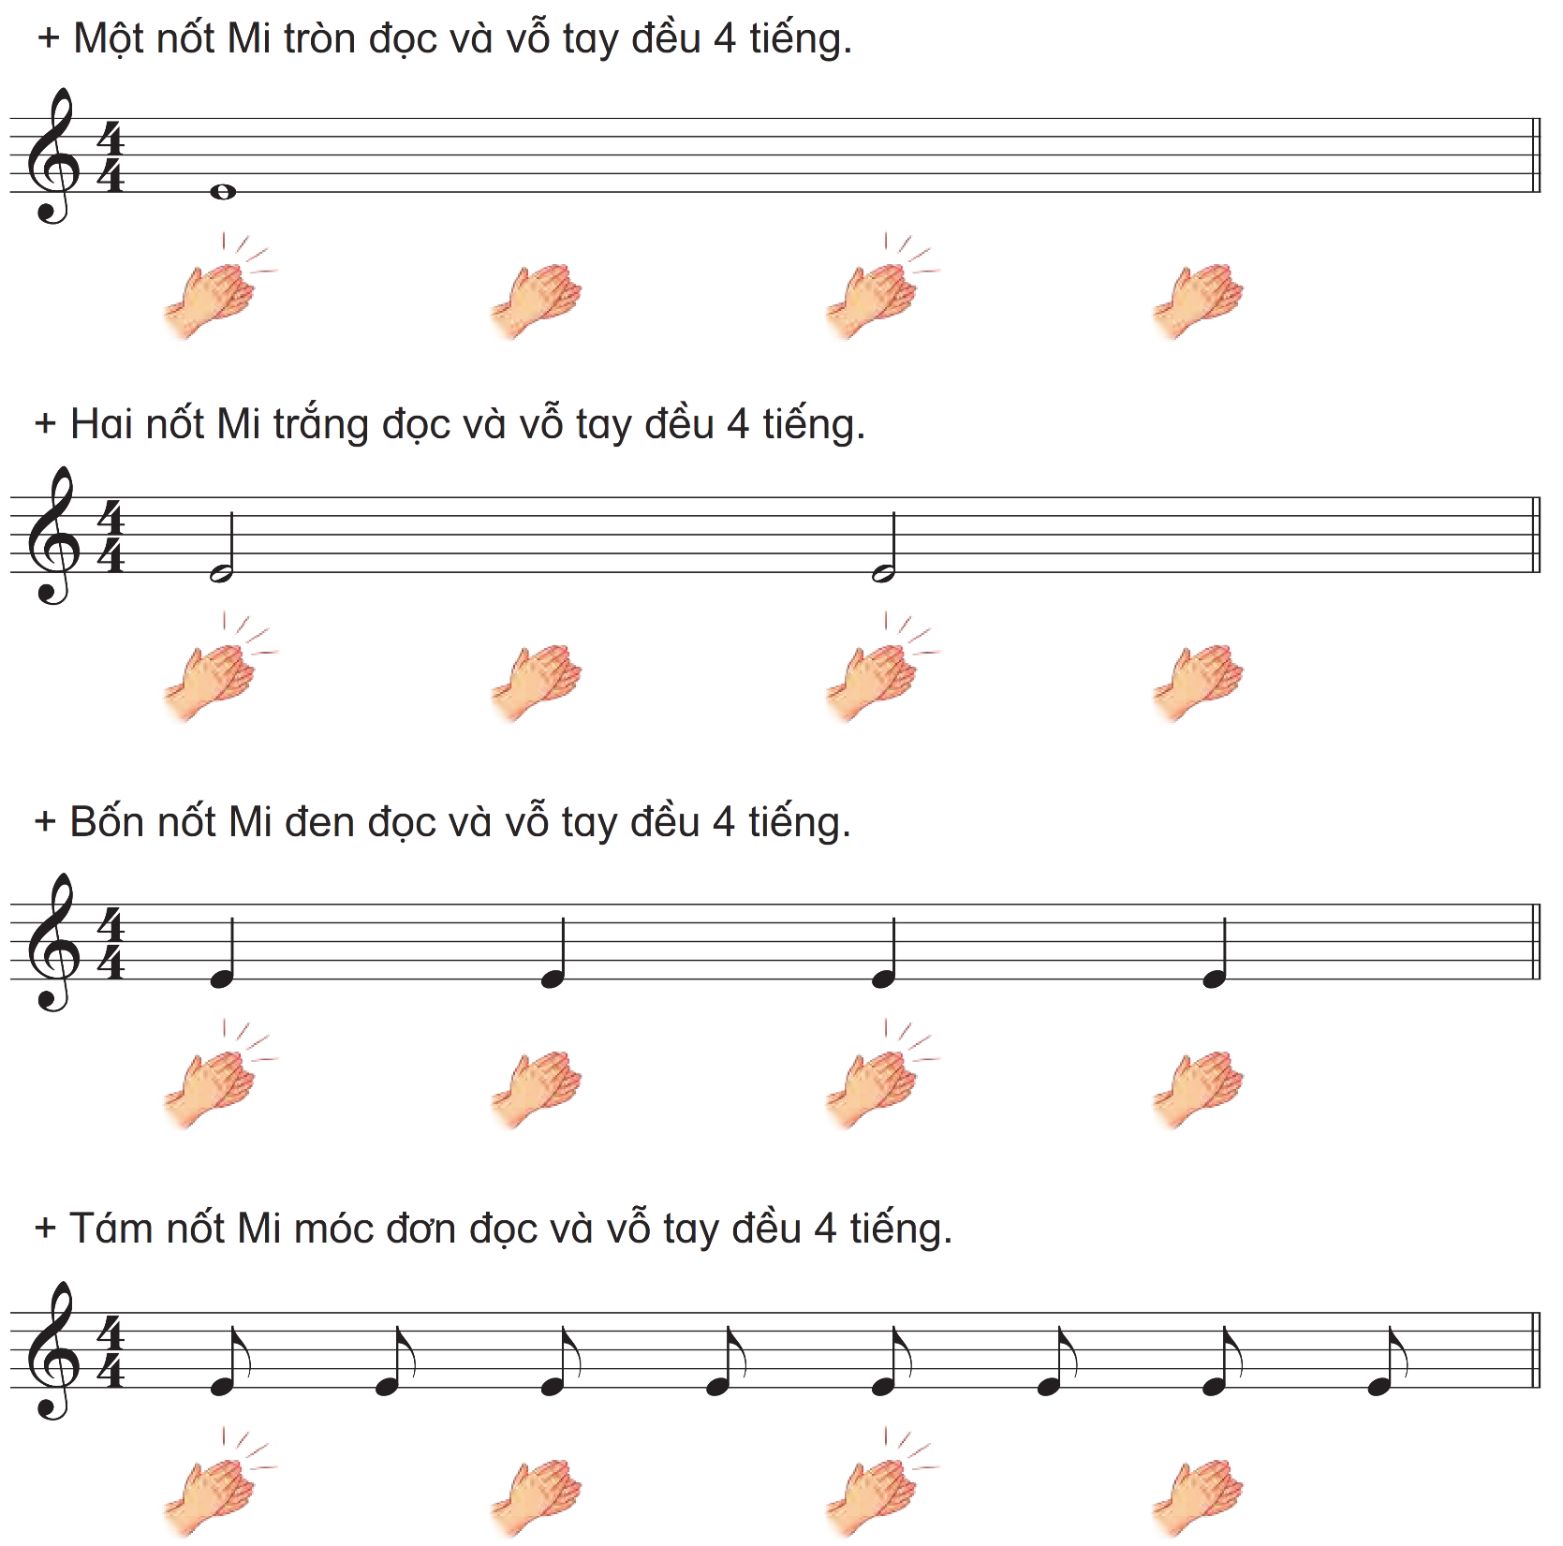
Đọc và vỗ tay theo phách

Slide 12

ĐỌC NHẠC: BÀI SỐ 2

Slide 13
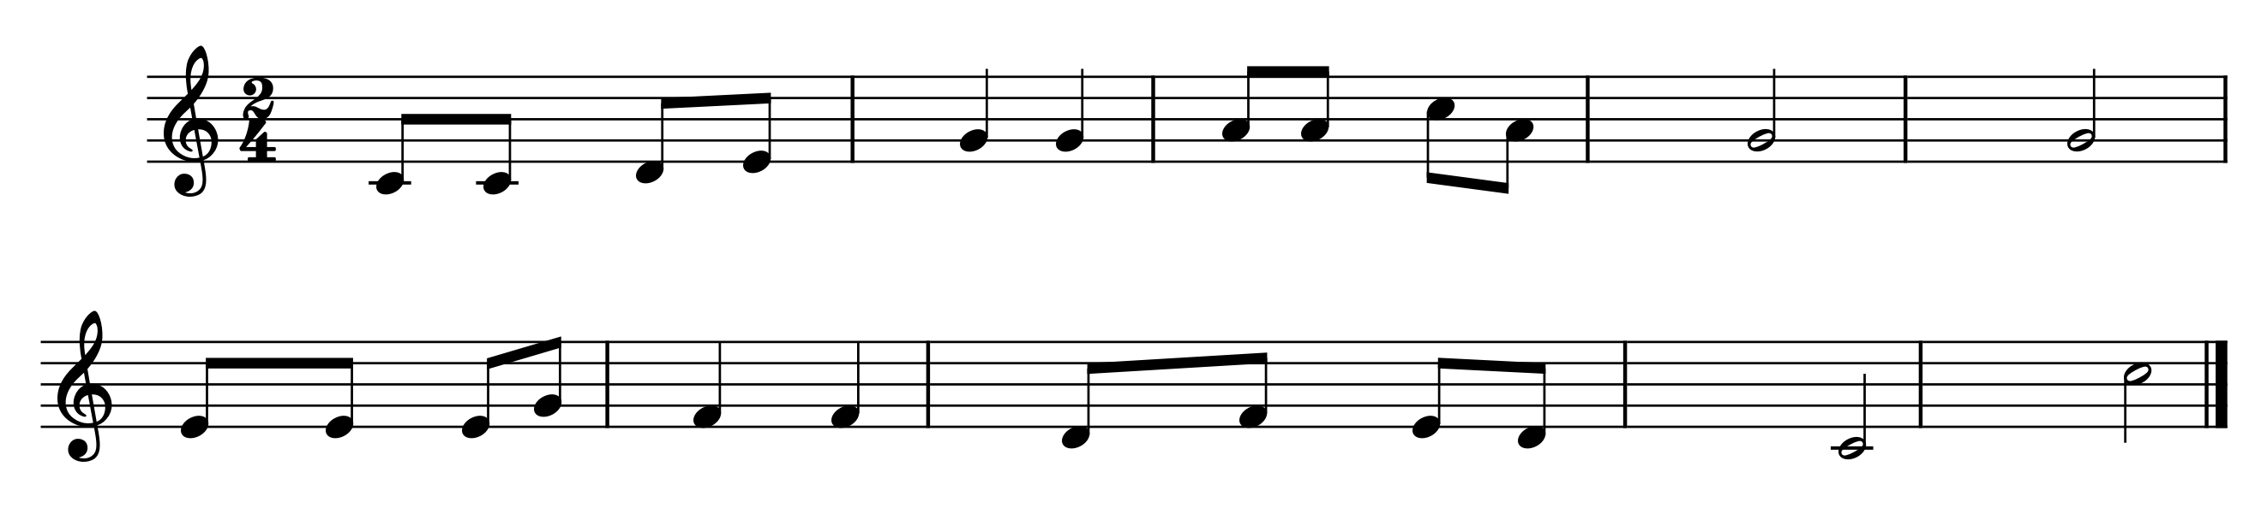
TÌM HIỂU VỀ BÀI ĐỌC NHẠC
Bài số 2
Bài viết ở nhịp 2/4
Cao độ: Đô, rê, mi, pha,son, la, đố
Trường độ: Nốt trắng, nốt đen, nốt móc đơn

Slide 14


ĐỌC GAM ĐÔ TRƯỞNG

Slide 15



LUYỆN TIẾT TẤU

Slide 16
ĐỌC NHẠC

Slide 17
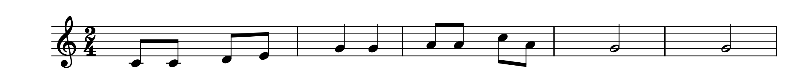
Câu 1

Slide 18
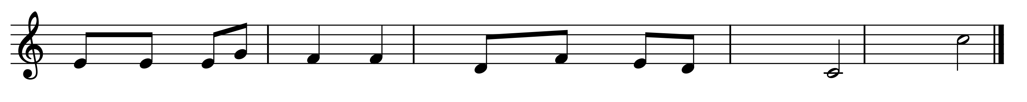
Câu 2

Slide 19
GHÉP TOÀN BÀI
Bài số 2

Slide 20


Slide 21

ĐỌC NHẠC KẾT HỢP VỖ ĐỆM

Slide 22
Tiết 9
Lí thuyết âm nhạc: Giới thiệu các hình nốt
Đọc nhạc: Bài số 2

Slide 23
KÍNH CHÚC QUÝ THẦY CÔ
NHIỀU SỨC KHỎE, CHÚC CÁC EM HỌC TỐT!

